Slide 1
叶文—毕业设计截止3.4情况

Slide 2
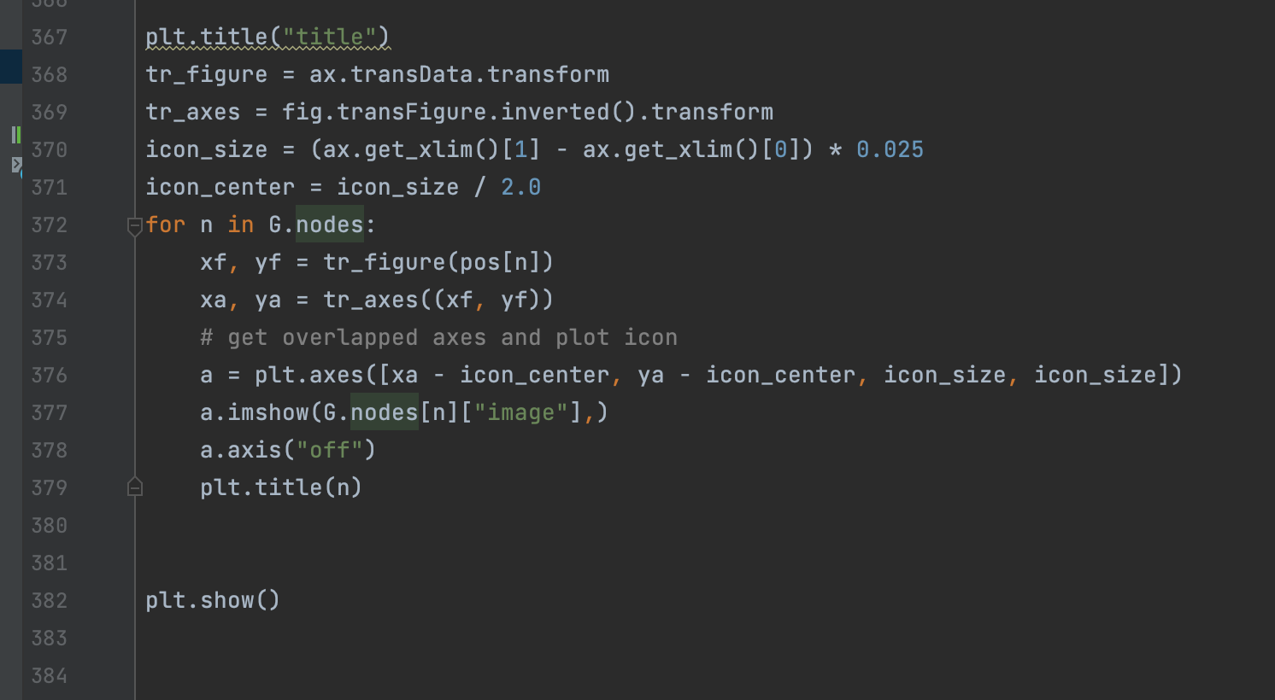
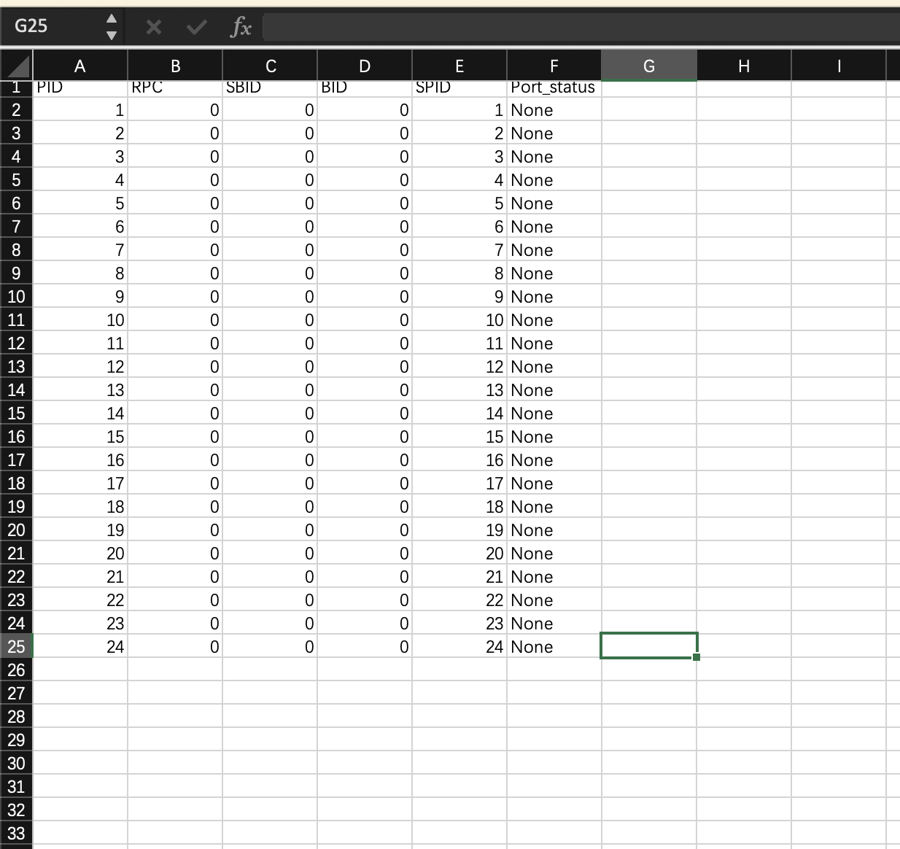
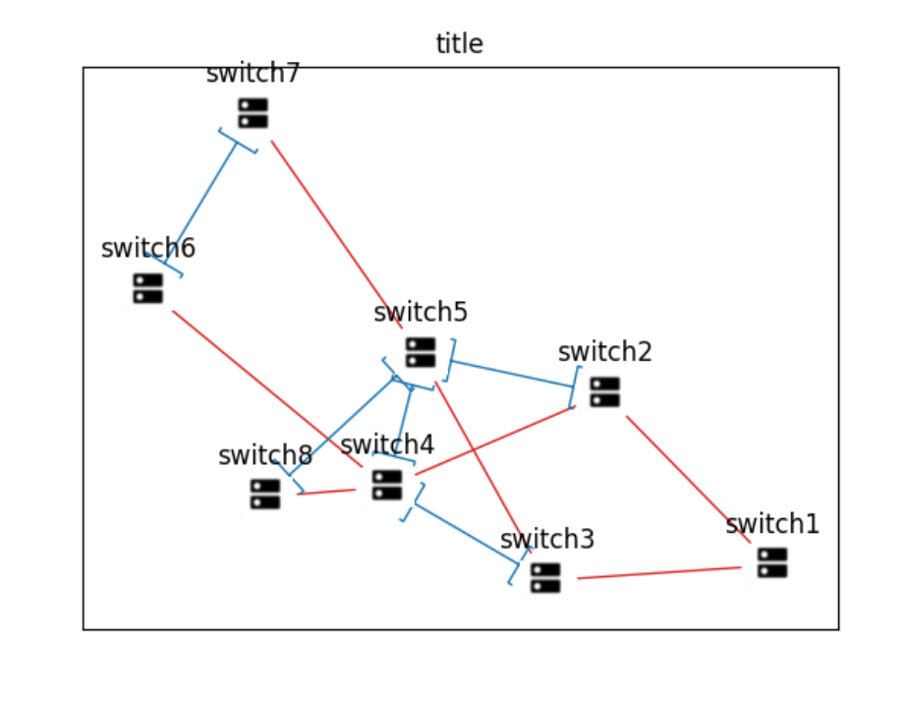
目前已经完成了STP算法文件读取拓扑结构及GUI界面
算法在8Switch，24port下表现良好
红色为转发路线，蓝色为堵塞线路

Slide 3
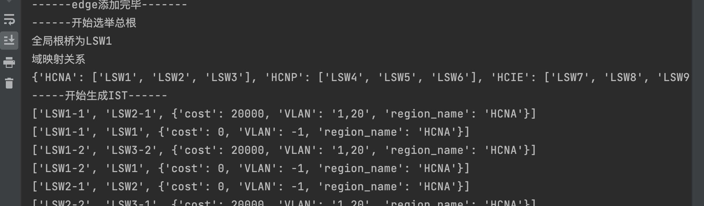
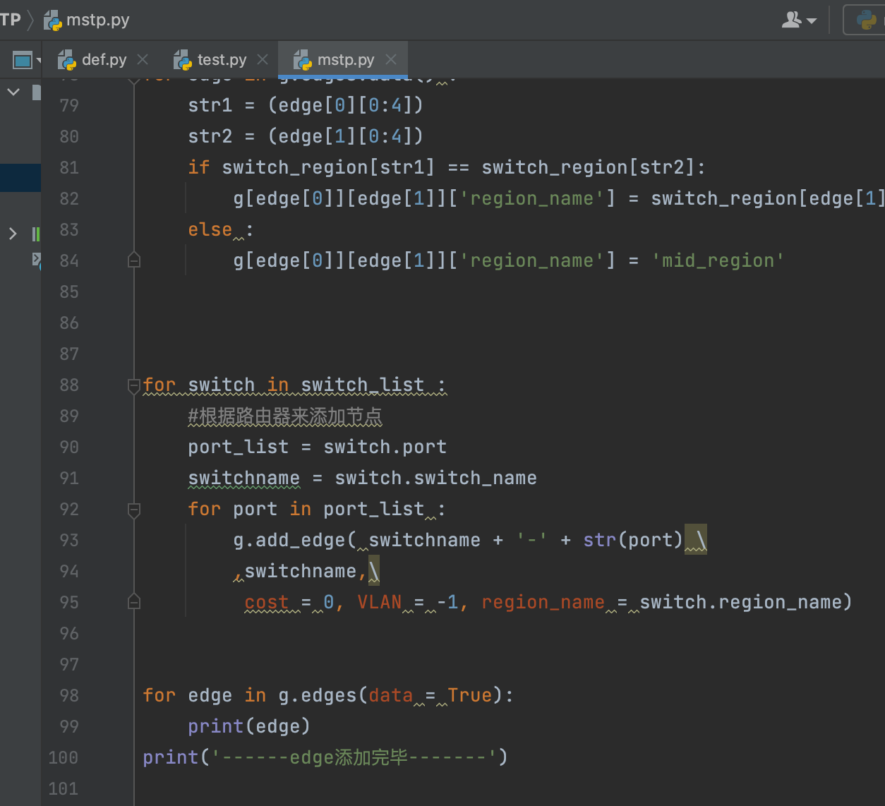
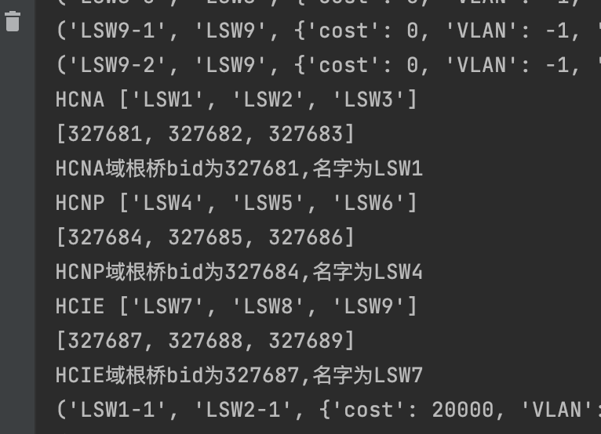
目前正在完成MSTP算法过程：
截止到目前已经完成了MSTP算法的文件读取
正在完成每个域中RP，DP，AP端口的选取

Slide 4
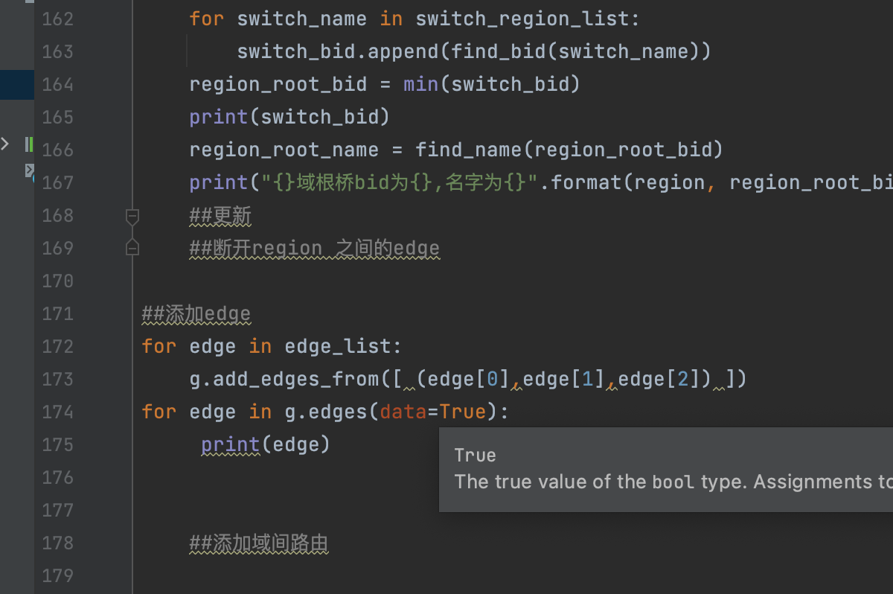
下周计划：完成MSTP算法，如果有时间希望和学长腾讯会议一下，讨论毕设的详细要求
在域间生成MSTI0
遇到的问题，域间生成MSTI0时，域间端口总会转发到其他的桥上，出现环路问题，目前想法是域间MSTI0生成时断开域-域间的edge，相当于隔离各个域完成不同域的MSTI0生成

